Slide 1
Les newsletters internes — Petit déjeuner des webmestres de l’université n°14 14 février 2022 / 10h-12h

Slide 2
Sommaire
1 – État des lieux de la newsletter à Paris 1 Panthéon-Sorbonne
2 – Principes à respecter
3 – Bonnes pratiques
4 – Présentation de l’outil Mailjet

Slide 3
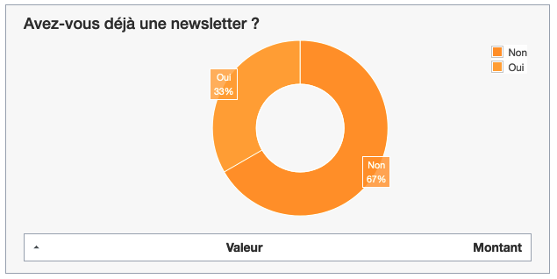
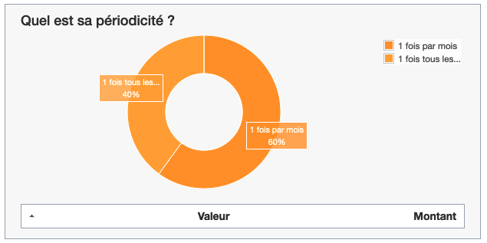
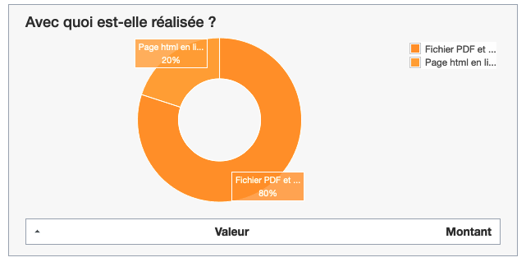
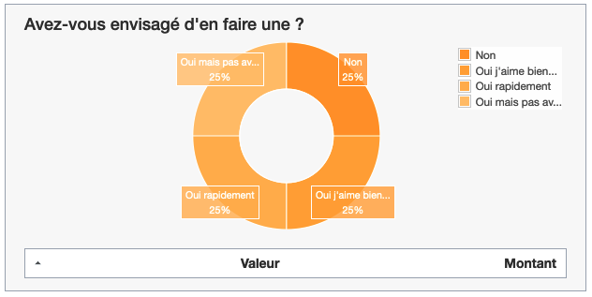
1 – État des lieux de la newsletter à Paris 1 Panthéon-Sorbonne
Réponses au formulaire

Slide 4
1 – État des lieux de la newsletter à Paris 1 Panthéon-Sorbonne
Quelques exemples de newsletters existantes
La lettre de l’IHMC
(outil : pdf)
L’Agenda et la Lettre de l’ISJPS
(outil : mailjet)
La lettre du droit et de la fiscalité
du tourisme FISCATOUR
(outil : pdf)

Slide 5
2 – Principes à respecter
a) Obligations légales
Obtenir le consentement : l’inscription à une newsletter est une collecte de données personnelles, l’envoi d’e-mails à des utilisateurs non-sollicités n’est pas autorisé
Proposer le désabonnement : les destinataires doivent pouvoir se désabonner facilement de votre newsletter à tout moment
Comment obtenir le consentement ?
Proposer aux internautes de s’abonner à la liste de diffusion par mail ou via un formulaire de contact
Comment proposer le désabonnement ?
Ajouter le lien de désabonnement en bas de la newsletter
Plus d’informations sur le site de la CNIL

Slide 6
2 – Principes à respecter
b) Procédure interne
1/ Demander une liste générique
Remplir le formulaire de la DSIUN pour la demande d’une liste de diffusion et cocher la case : pour une newsletter. https://glpi-front.univ-paris1.fr/plugins/formcreator/front/formdisplay.php?id=12
Proposer à votre cible de s’y abonner : faire un formulaire webform avec un champ courriel et un bouton envoyer. Dans les courriels de confirmation, générer un courriel qui écrira à Sympa à partir du courriel de l’utilisateur (Envoyez un message à sympa avec l’adresse à partir de laquelle vous souhaitez vous abonner. En objet du message, écrivez : subscribe nomdelaliste Prénom Nom (remplacez ‘nomdelaliste’ par le nom de la liste à laquelle vous souhaitez vous abonner et indiquez vos propres prénom et nom.
Laissez le corps du message vide.)
2/ Créer un compte Mailjet
https://fr.mailjet.com/ (documentation https://documentation.mailjet.com/hc/fr/articles/360042908593-Getting-Started-Guide)
Renseigner la liste de diffusion créée dans mailjet (onglet Contacts)
Renseigner l’adresse de l’expéditeur, privilégiez une liste plutôt qu’un contact unique (onglet Paramètres du compte)

Slide 7
3 – Bonnes pratiques
Les questions à se poser
Qui sont les destinataires de votre newsletter ?
Bien définir la cible et les types de contenus les plus susceptibles de l’intéresser.
Quels sont vos objectifs ?
Communiquer sur vos actualités, générer du trafic vers votre site, etc.
Quelle sera la fréquence d’envoi ?
Une newsletter quotidienne, hebdomadaire ou mensuelle ne demande pas le même investissement en temps. Avisez en fonction de vos ressources, et demandez-vous si vous aurez à chaque fois du contenu pertinent à envoyer à vos abonnés.

Slide 8
3 – Bonnes pratiques
Exemple : Quoi de neuf Paris 1 Panthéon-Sorbonne
b) Le format
Préférer un format court
Mettre en valeur les titres et les paragraphes, ajouter des images d’illustration, des couleurs
Ajouter des appels à l’action, des liens renvoyant vers votre mini-site par exemple
Soigner l’objet de l’e-mail
Dimension header : 600x290 pixels
c) Mentions à faire figurer dans la newsletter :
Voir la version en ligne en haut de la newsletter
Lien de désabonnement à la fin de la newsletter
Lien version en ligne
Bandeau header
Bandeau footer
Lien de désabonnement

Slide 9
3 – Bonnes pratiques
d) Charte graphique
Maintenir une cohérence graphique : respecter l’identité graphique de l’université et être identifiable de manière claire (logo, URL vers votre site, etc)
Respecter la forme et les couleurs du logotype institutionnel ou des déclinaisons
Ne pas déformer le logotype
Identité visuelle (Webkey) : http://archives-web.univ-paris1.fr/webkey-identite-visuelle/le-logo/le-kit-logo-logo-institutionnel-et-declinaisons-a-telecharger/index.html
e) Solutions à disposition
La DIRCOM peut vous aider à :
créer une charte graphique ou moderniser une charte graphique existante
créer les bandeaux image de la newsletter

Slide 10
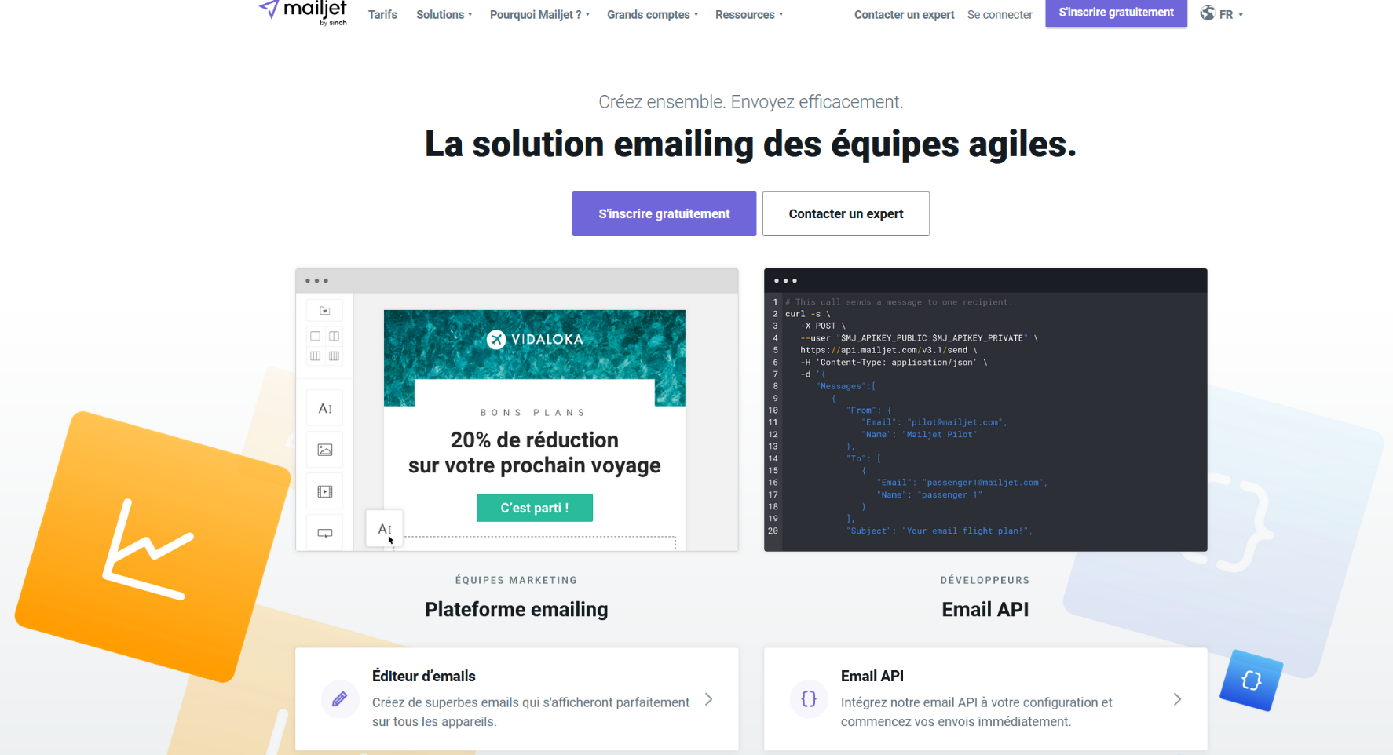
4 – Présentation de l’outil Mailjet

